Slide 1
Проект на тему: «Гендерное воспитание» «Рыцари и принцессы»
Разработала
воспитатель МБДОУ «Алёнушка» № 1:
Поликарпова Елена Александровна

Slide 2
ГЕНДЕР - …
Гендерное воспитание - …

Slide 3
Цель:
способствовать благоприятному протеканию процесса полоролевой социализации мальчиков и девочек,
формированию начал мужественности и женственности у дошкольников.

Slide 4
Задачи:
Изучить и обобщить психологическую и педагогическую литературу по проблеме гендерного воспитания.
Обогатить педагогический опыт методами и приёмами дифференцированного подхода к полоролевому воспитанию.
Содержательно описать систему работы по педагогическому содействию полоролевой социализации детей.
Выявить основные критерии оценки результативности предлагаемой системы.
Внедрить гендерный подход детей в систему дошкольного воспитания района, распространение положительного опыта.

Slide 5
Направления:
теоретическая подготовка воспитателей;
вовлечение в воспитательный процесс родителей;
создание полоразвивающей предметной среды;
конструирование модели педагогического процесса.

Slide 6
Реализация направления :
теоретическая подготовка воспитателей:

Slide 7
Реализация направления: взаимодействие с родителями в ДОУ
Привлечение семей к участию в пед. процессе.
Формы работы с родителями:
конференции,
беседы,
наглядная информация,
конкурсы,
совместные культурно - досуговые мероприятия,
родители активные участники мероприятий детского сада.

Slide 8
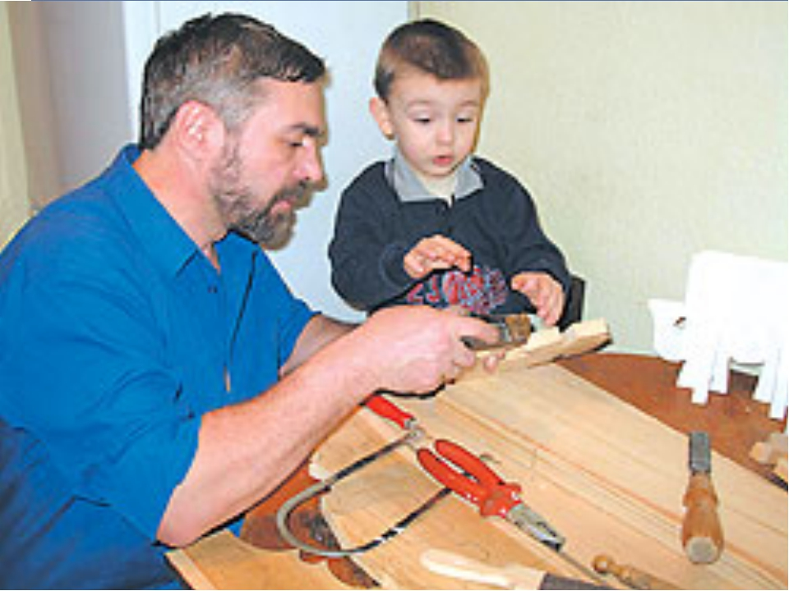
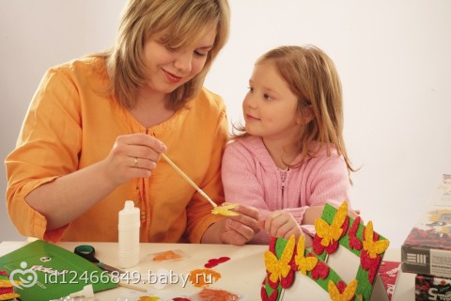
Работа с родителями

Slide 9
Реализация направления: построение модели пед.процесса
Педагоги используют дифференцированный подход, учитывают психологические особенности мальчиков и девочек.
Взаимодействие воспитателя, педагога-психолога, инструктора по физической культуре, учителя-логопеда, музыкального руководителя, педагога по художественному творчеству.
Специалисты координируют, интегрируют свою деятельность для социального развития личности ребенка.

Slide 10
Условия гендерного развития:
Формирование гендерной идентичности
Родители
Воспитатели
Ребёнок
Предметно развивающая среда

Slide 11
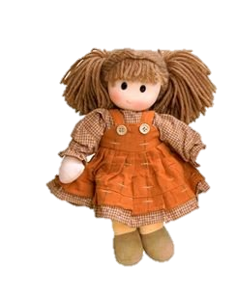
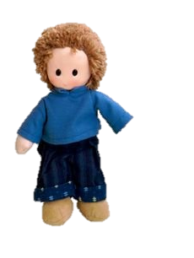
Реализация направления:
создание полоразвивающей предметной среды:

Slide 12
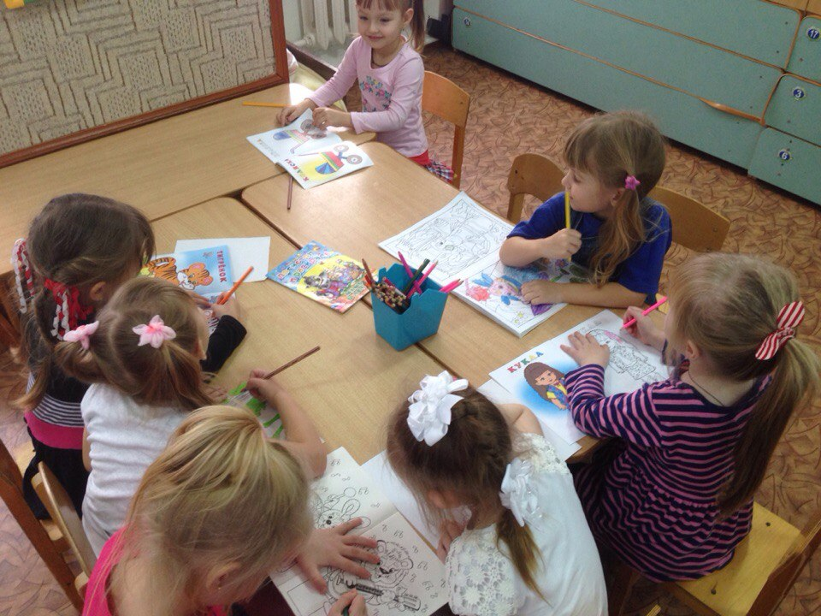
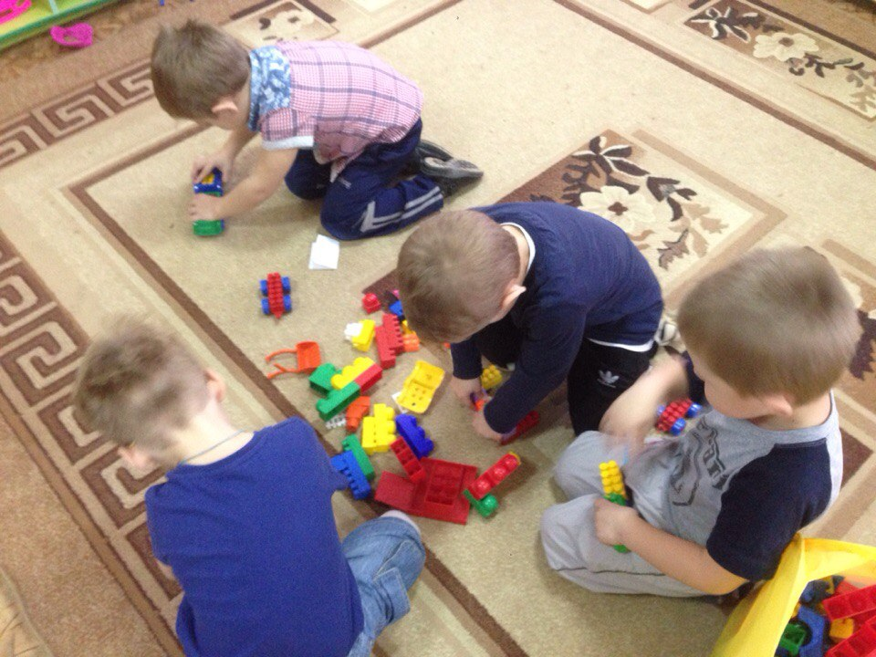
Игровая деятельность

Slide 13
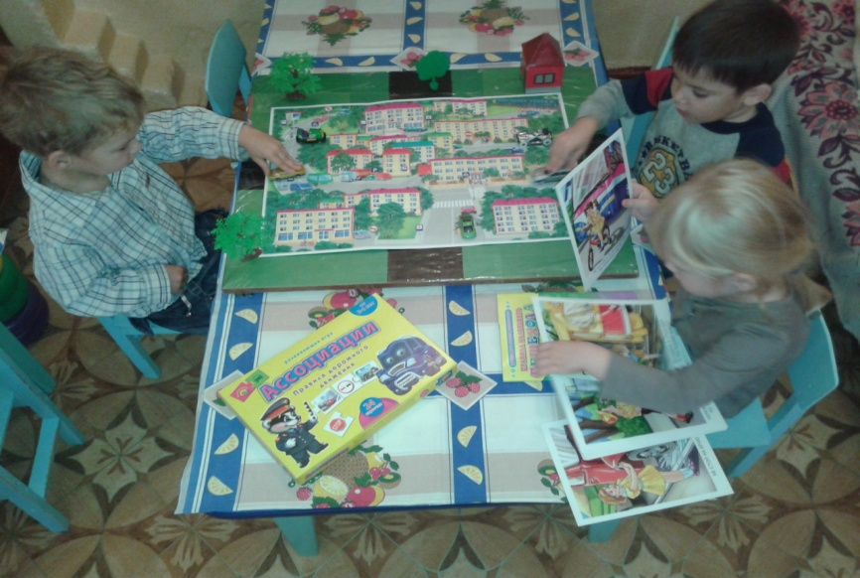
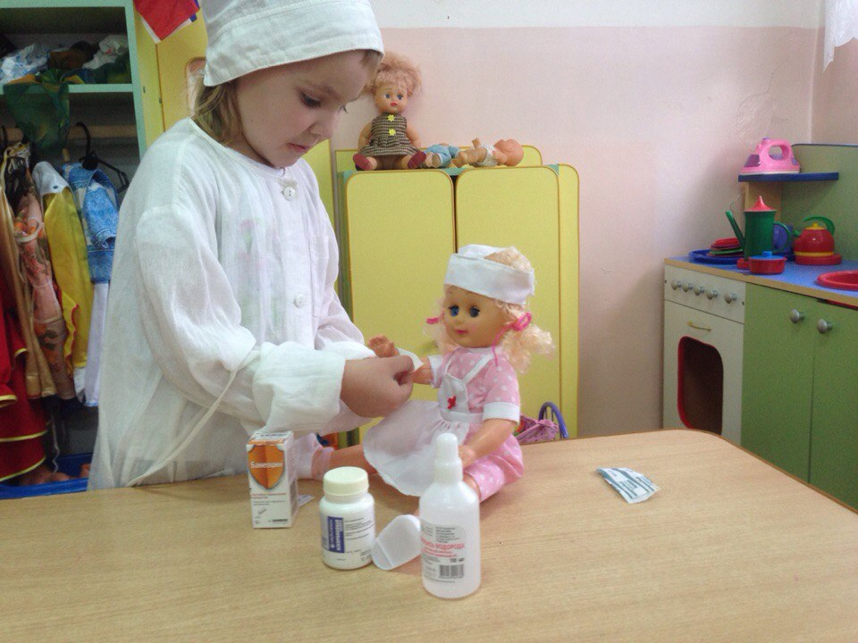
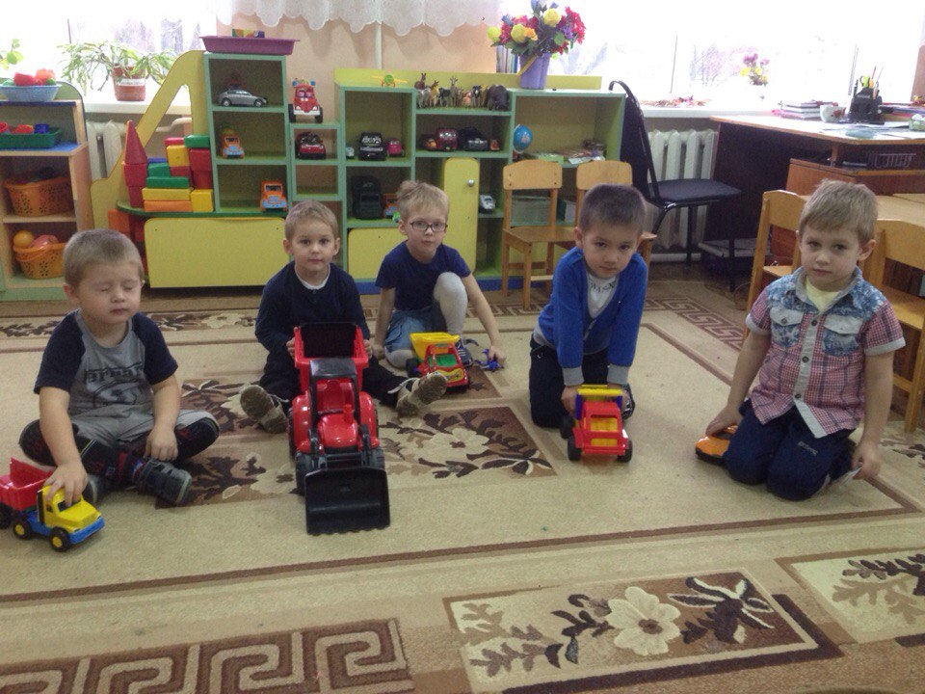
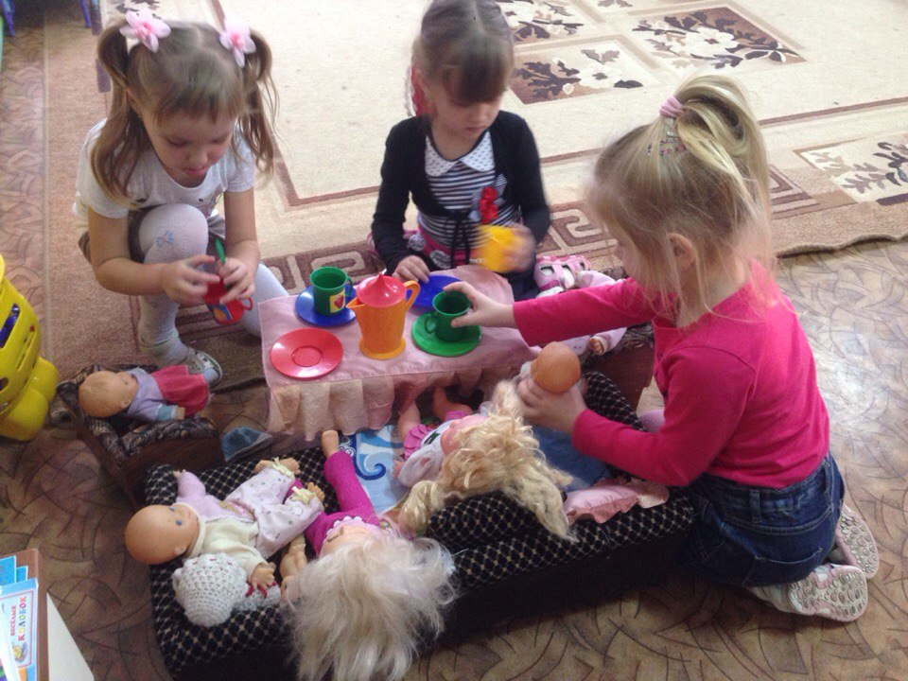

Slide 14
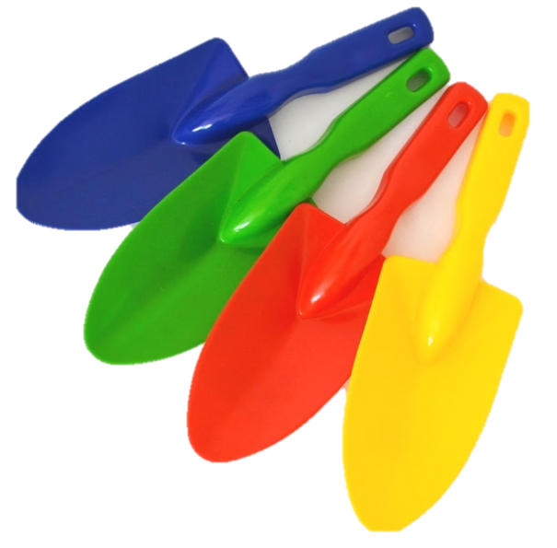
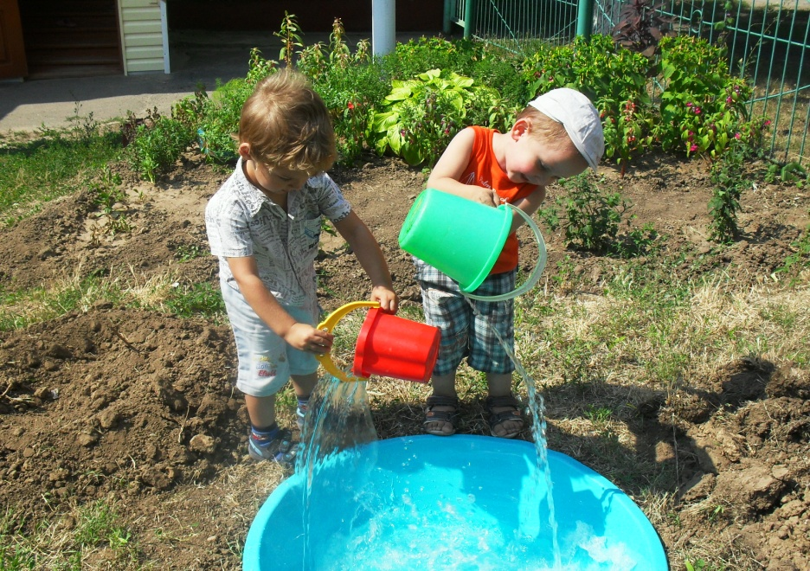
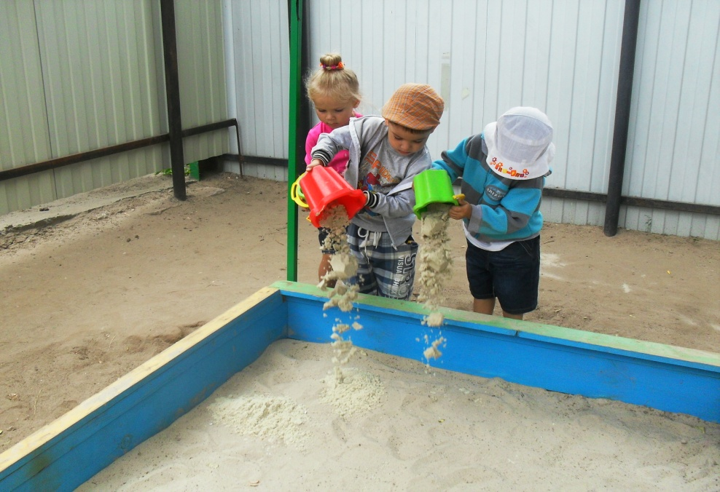
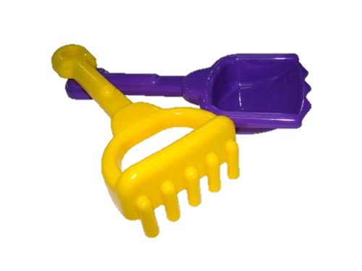
Трудовая деятельность:

Slide 15
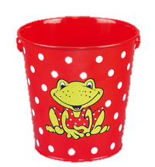
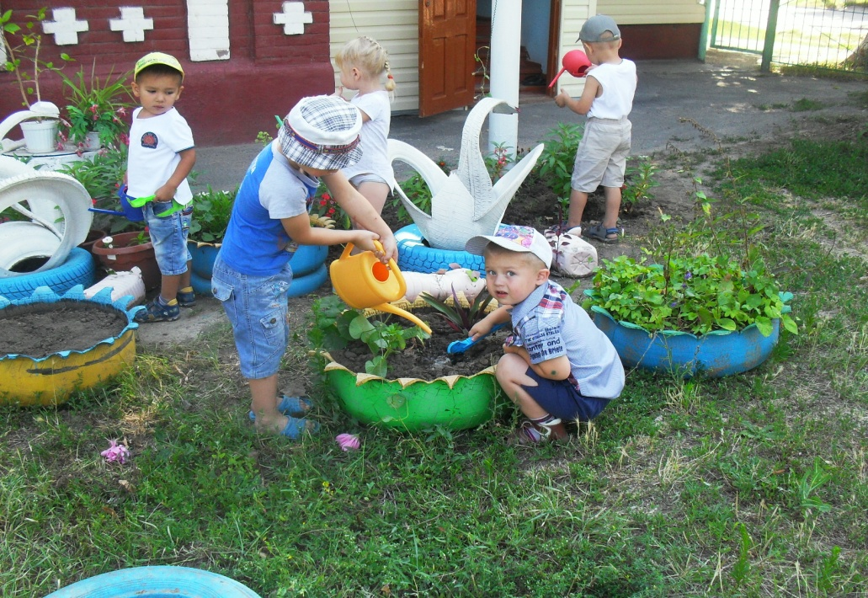
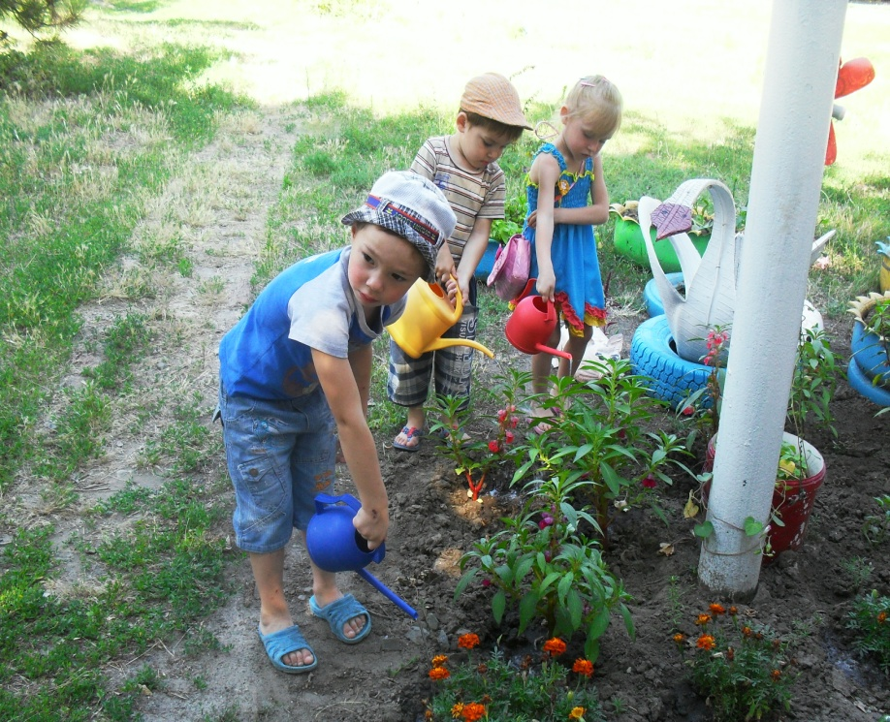
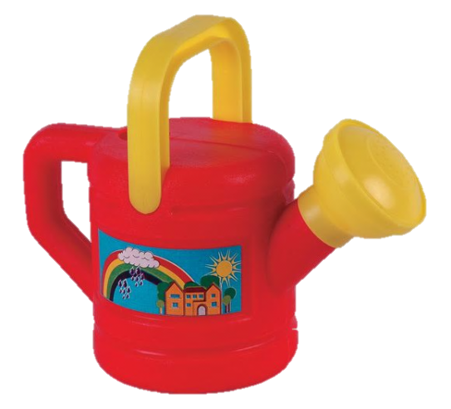

Slide 16
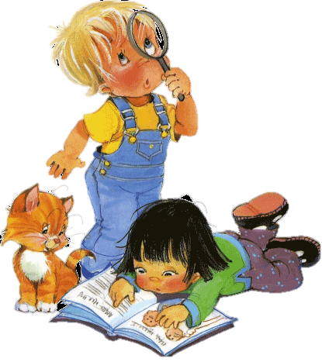
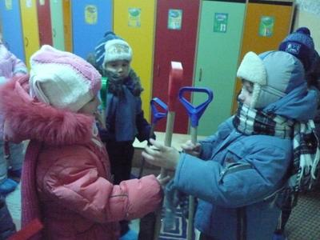
Познавательная деятельность

Slide 17
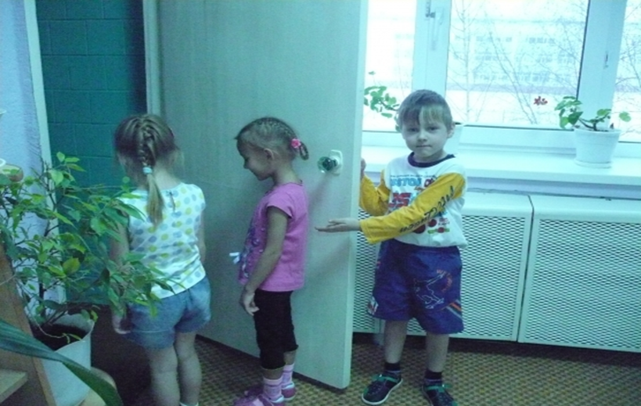
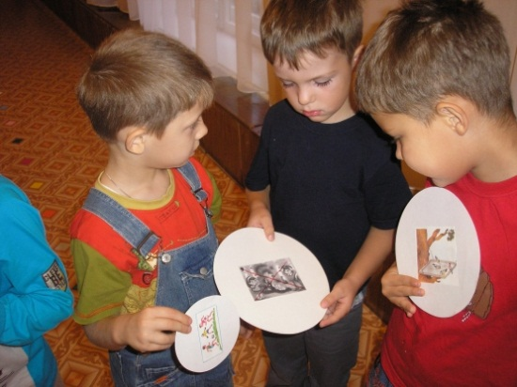
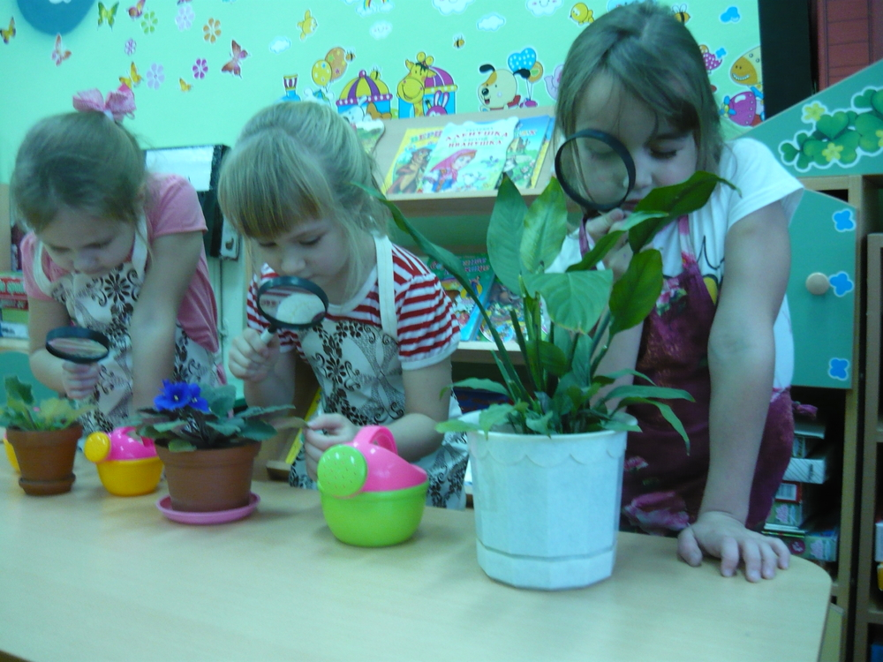
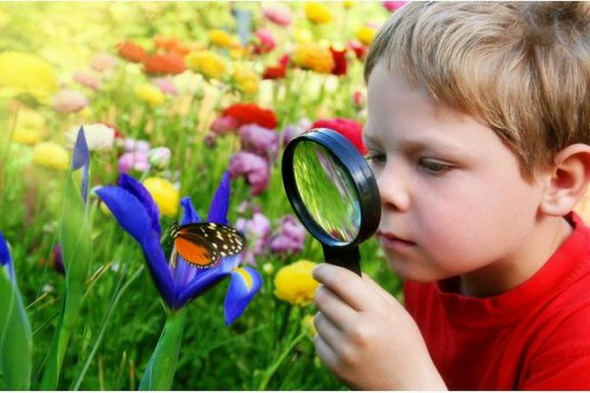

Slide 18
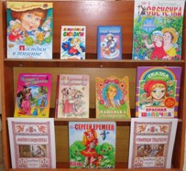
Чтение художественной литературы

Slide 19
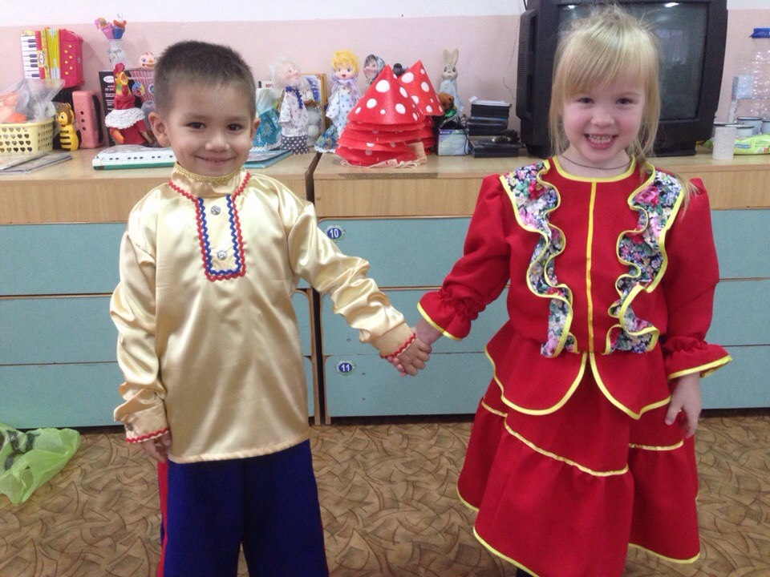
Промежуточные итоги

Slide 20
Используемая литература:
Н.А. Баранникова «О мальчишках и девчонках, а также их родителях».
Т.Н. Доронова «Девочки и мальчики 3-4 лет в семье и детском саду».
В.Д. Еремеева , Т.П. Хризман «Мальчики и девочки два разных мира».
Интернет - ресурсы

